Slide 1
ДИДАКТИЧЕСКАЯ ИГРА
«Волшебный домик»
Игра для детей от 3-6 лет.

Slide 2
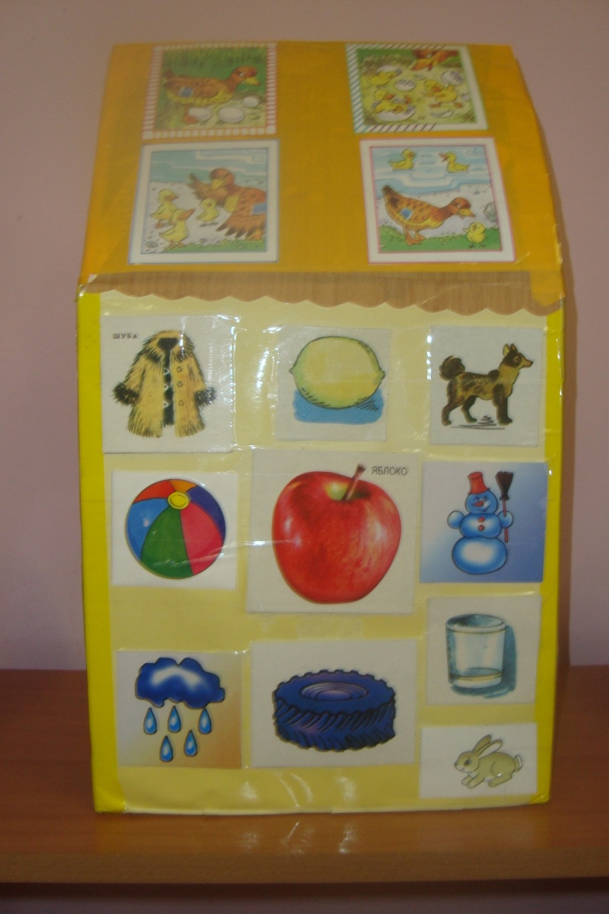
Игра « Какой? Какая? Какое?»
Цель: Подбор прилагательных к существительным.
Игра» Составь рассказ по картинкам» .
Цель составлять рассказ по картинкам соблюдая логическую
последовательность

Slide 3
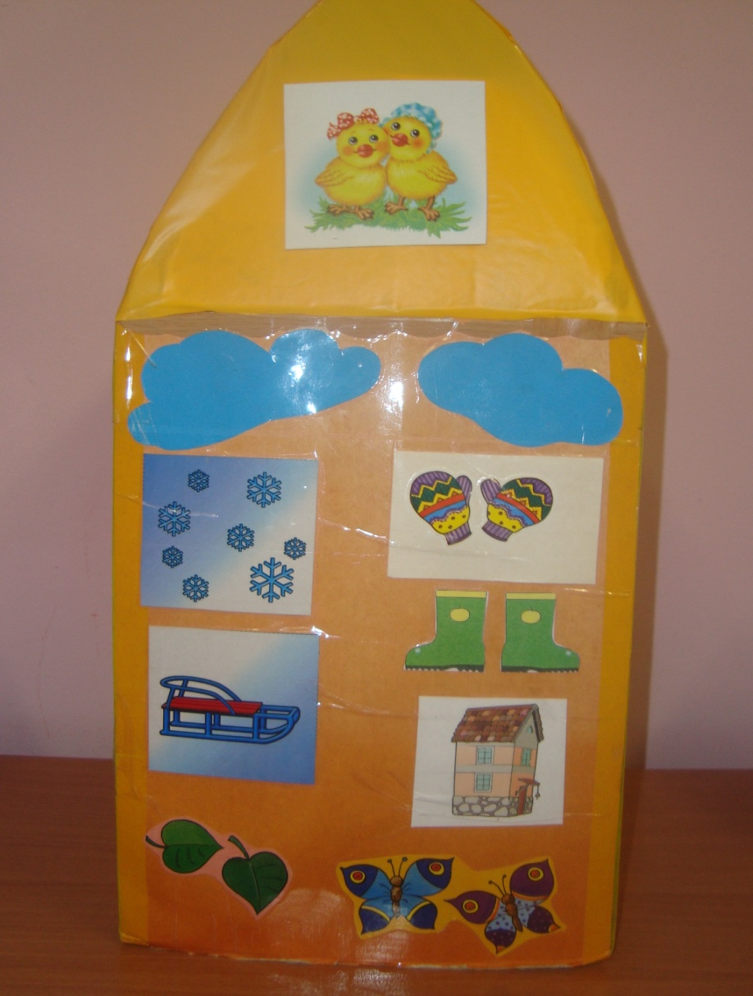
Игра « Назови правильно».
Цель : Закреплять умение правильного произношения слов.

Slide 4
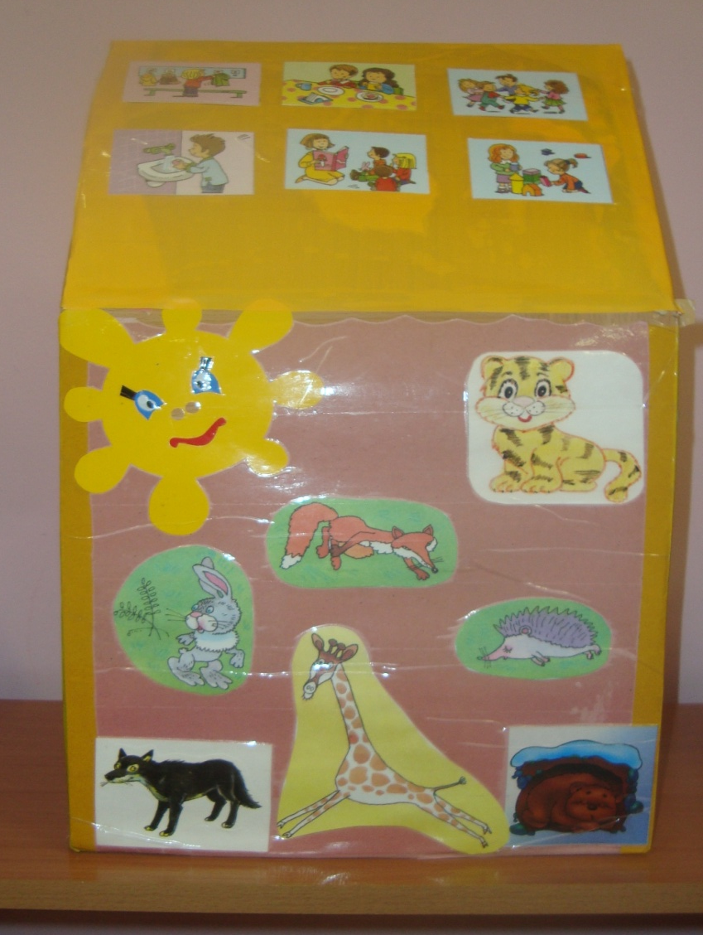
Игра «Кто это?»
Цель. Обогащать словарный запас о предметах явлениях окружающего мира.
Игра « Что сначала что потом?»

Slide 5
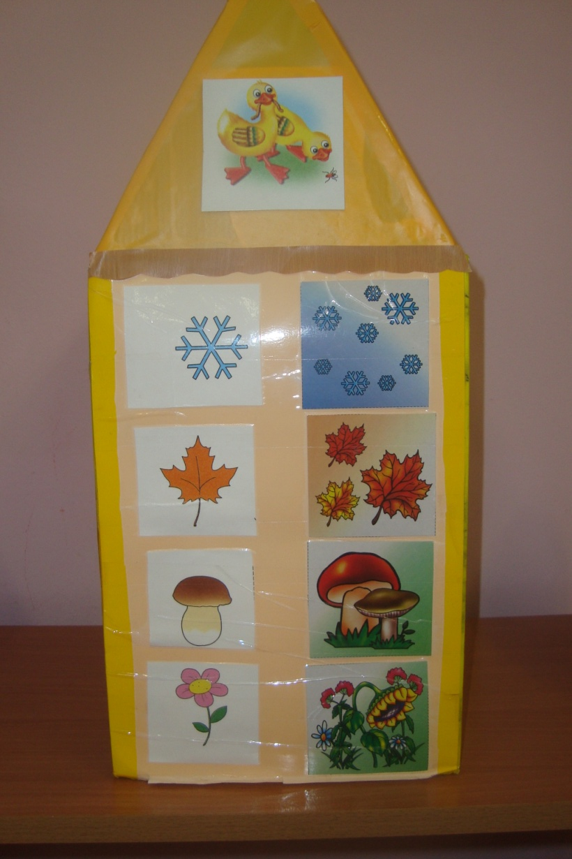
Игра « Один много.»
Цель: образовывать существительное в именительном падеже во множественном числе.
Игра" Назови ласково».
Цель: закрепление употребления
уменьшительно-ласкательных суффиксов существительных –ок
ек-ик.

